Slide 1





大数据开发技术
信息与计算机工程学院
卢洋

Slide 2
Hadoop运行模式
4 Hadoop运行模式
4.3 完全分布式运行模式

Slide 3
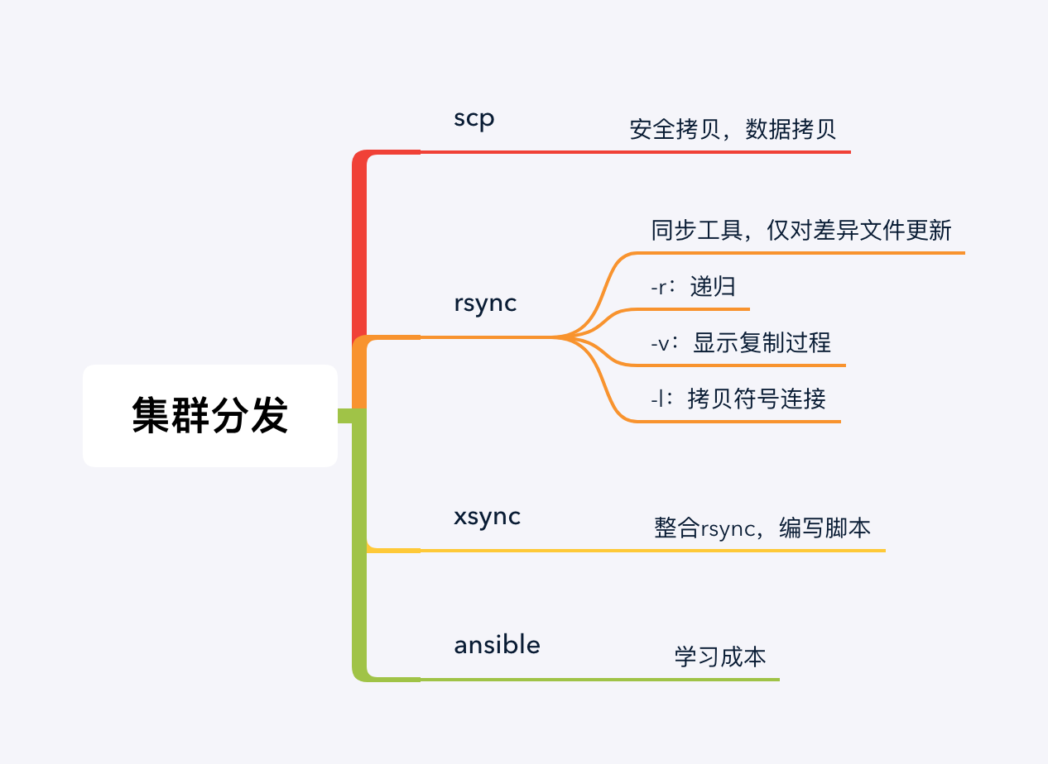
完全分布式

Slide 4
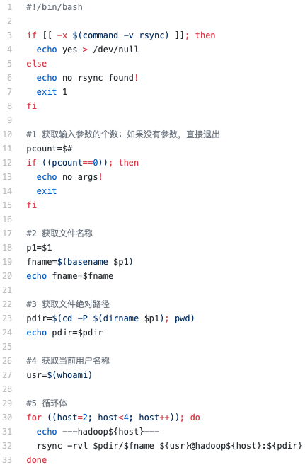
完全分布式

Slide 5
THANK YOU

